Slide 1
ASP.NET MVC 開發分享

Slide 2

About Me
王致平 Eric Ping
Blog: http://sudo.tw
國立台灣科技大學—資訊管理系
第42屆全國技能競賽
資訊技術職類 全國第二名

Slide 3
目錄
MVC
Route
Controller
View
Model
Entity Framework
LINQ
Attribute
Deploy

Slide 4
MVC
你一定聽過ASP.NET!
你一定不知道多了MVC改變了多少?

Slide 5
ASP.NET
大家所知道(排斥?)的ASP.NET(Web Form)
https://www.youtube.com/watch?v=_1qzVTuz14Y

Slide 6
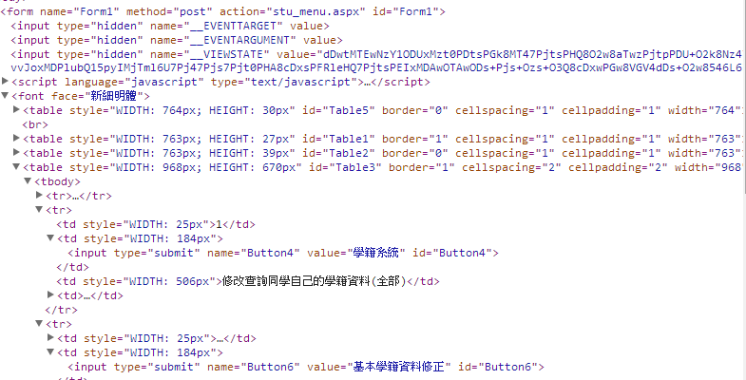
恩…
這個選單其實可以用超連結(GET)…
這個是CSS…

Slide 7
舊版的ASP.NET
開發者來說
不用完全會HTML、JS、CSS，也能做出網站
但是外觀+特效上…即使有Bootstrap都很難調整

Slide 8
有了MVC後…
搭配HTML、JS、CSS後
能做出高效能+更好維護的網站
還有更好看的URL

Slide 9
何謂MVC?
Model + View + Controller
模組 + 視圖 + 控制器

Slide 10
MVC流程
想像一下你去台X大哥大繳電話費

Slide 11
MVC流程
你到帳務櫃檯(某個URL)的
櫃台小姐(Controller)面前

Slide 12
MVC流程
跟櫃台小姐說你要印繳費單(Action)
報上了你的電話號碼給她(GET)
寫了你的電話號碼給她(POST)

Slide 13
MVC流程
櫃台小姐從電腦(Model)找出你的資料
列印下來繳費單(View)給你

Slide 14
MVC流程-結論
電腦(Model)
櫃台小姐(Controller)
繳費單(View)

Slide 15
Route
讓你的網站有漂亮的URL

Slide 16
有差嗎?
http://sudo.tw/article/1400410928/
http://sudo.tw?article=1400410928

Slide 17
再來一個?!
http://sudo.tw/article/1400410928/1
http://sudo.tw?article=1400410928&category=1

Slide 18
好的URL(RESTful URL)
助於SEO 簡短好記
方便命名 助於維護

Slide 19
舊版的ASP.NET
每一個網址都有相對應的目錄跟檔案
想要擁有乾淨的網址還是要使用MVC

Slide 20
有了MVC後…
在網址上面只要將相對應的 Controller & Action & View產生出來
就能有漂亮的網址

Slide 21
Route-結論
可以從網址取得參數，不用再狂新增目錄來美化URL
http://domain/{controller}/{action}/{a}/{b}

Slide 22
Controller
MVC中最重要的角色

Slide 23
Controller流程
從URL中取得 {Controller} & {Action}
初始化相對應的{Controller}物件
呼叫{Controller}中的名為{Action}的方法

Slide 24
Controller流程
從網址中或表單中取得參數
可能呼叫Model的函式運算或取得資料
將資料傳給View，印出結果給Client

Slide 25
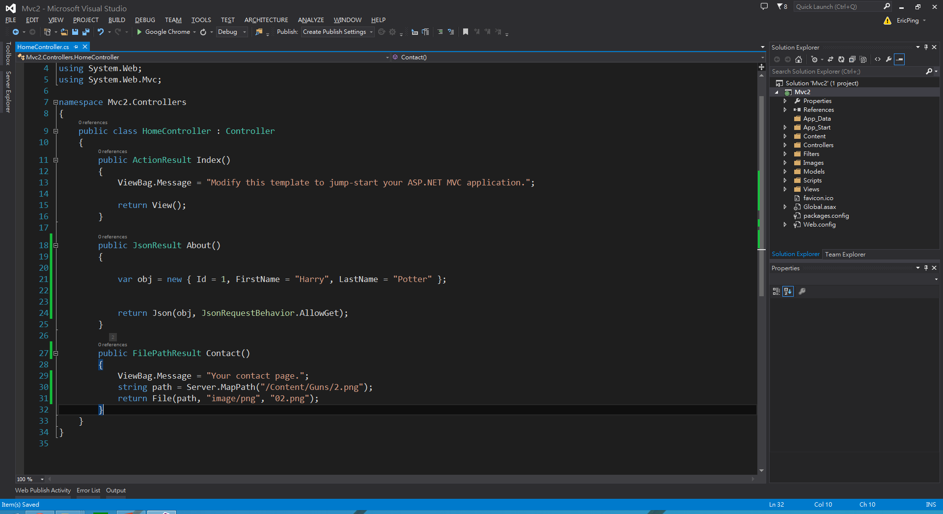
Controller程式碼
將資料或變數放進ViewBag裡面，傳給View
直接將物件轉成JSON省略View，直接印出結果
讓使用者可以下載檔案

Slide 26
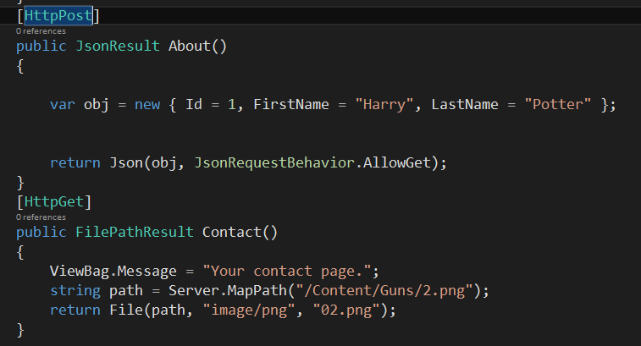
控制Get & Post

Slide 27
View
無法所見即所得
但能思緒清晰

Slide 28
鬼斧神工的分割
Layout檔案
能夠設計出一個版面，用來之後重複使用
View檔案
不管Layout怎麼變，我就是不變

Slide 29
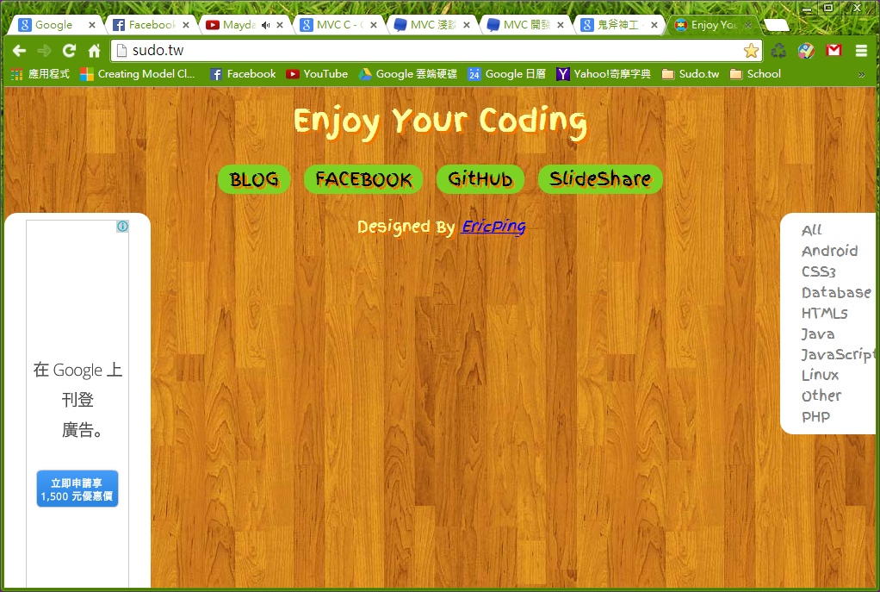
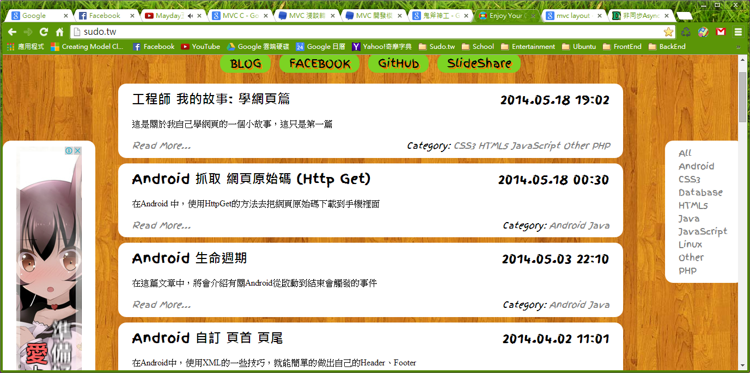
Layout + View

Slide 30
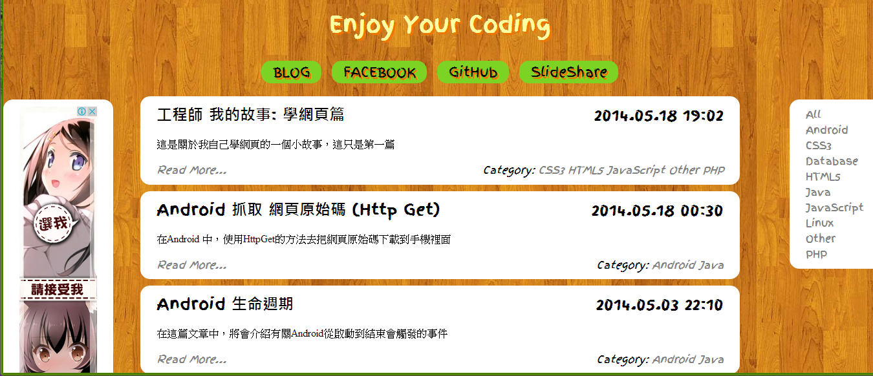
合併

Slide 31
搭配Razor
更簡單的語法來產生HTML
有效的預防XSS

Slide 32
Razor
使用Razor
@foreach (var item in collection)
{
<p>姓名: @item.Name</p>
}
不使用Razor
<%
foreach (var item in collection)
{%>
<p>我是純文字 <%:item.Name %></p>
<%} %>

Slide 33
Model
取得資料 易如反掌
驗證資料 一次搞定

Slide 34
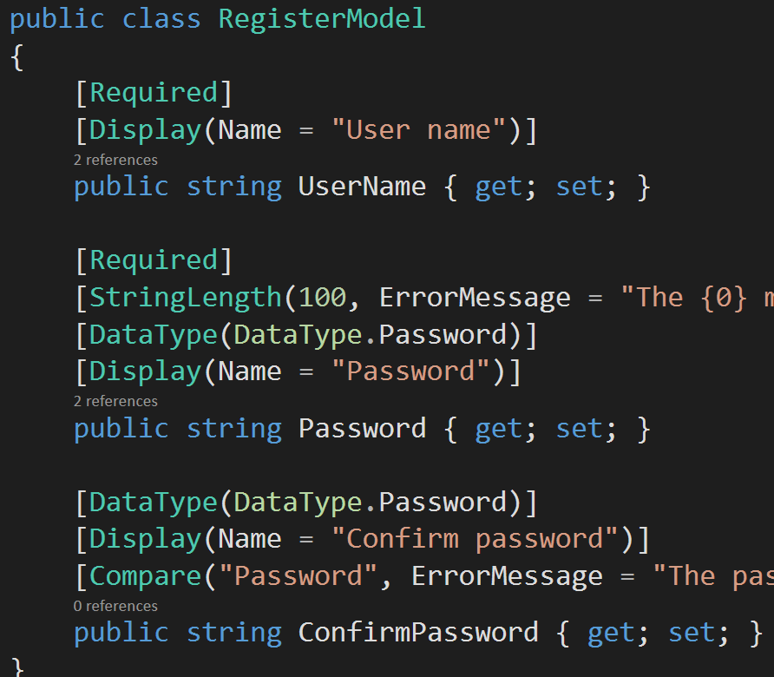
檢查長度
檢查密碼

Slide 35
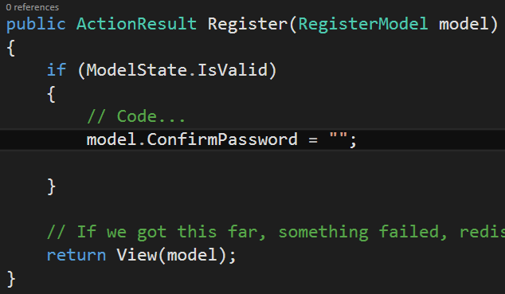
在Controller使用

Slide 36
Entity Framework
讓你所見即所得
快速架構程式碼

Slide 37
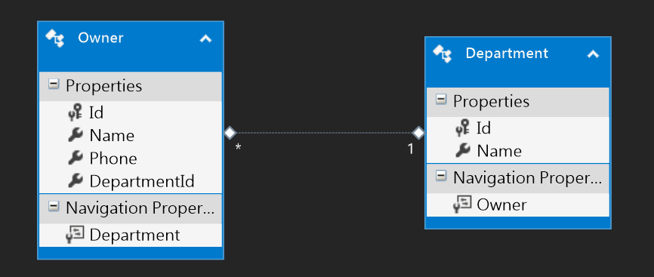
快速畫出你的ER Diagram

Slide 38
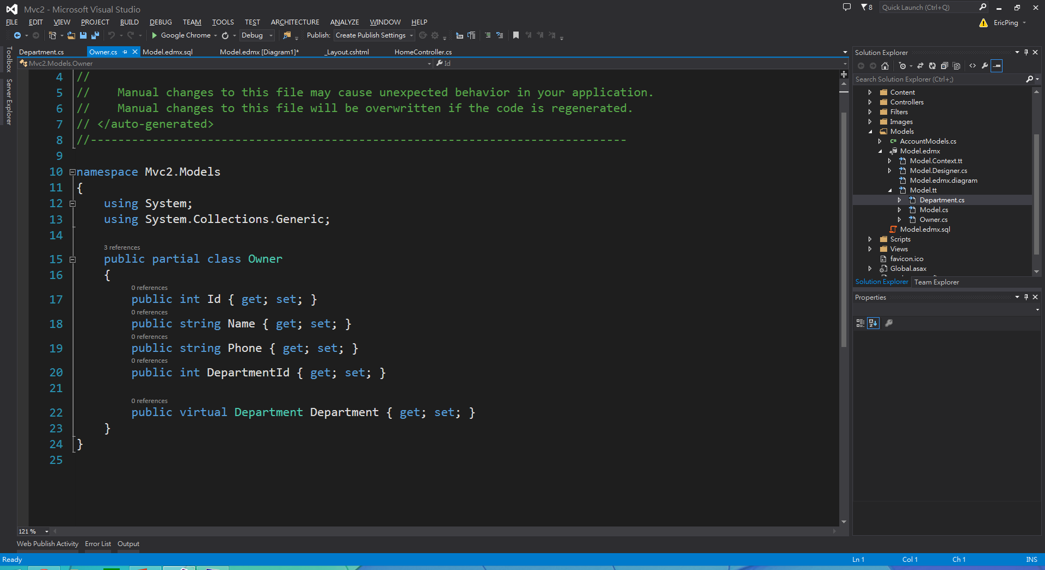
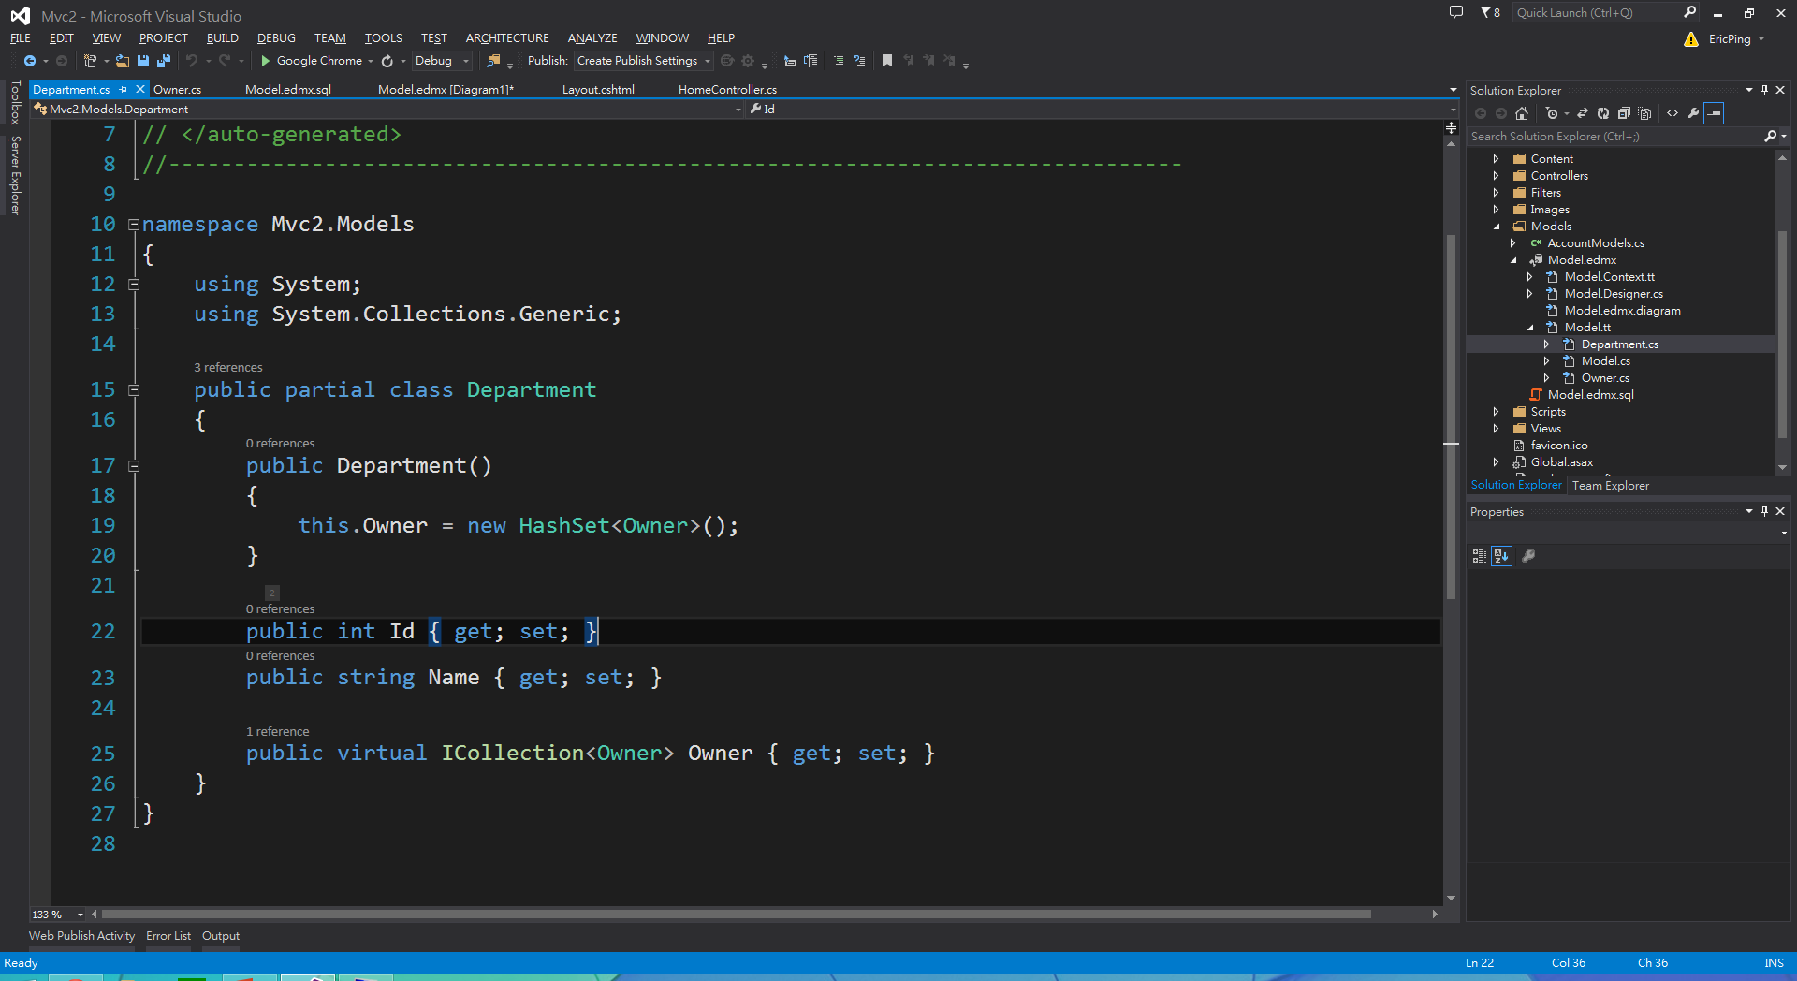
產生程式碼 & 資料庫

Slide 39
LINQ
神奇的SQL「程式碼」

Slide 40
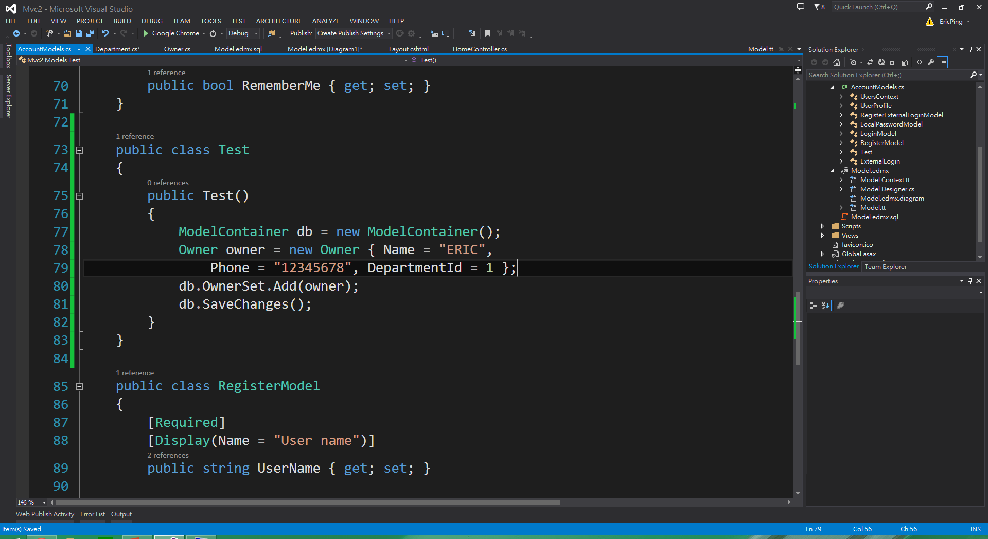
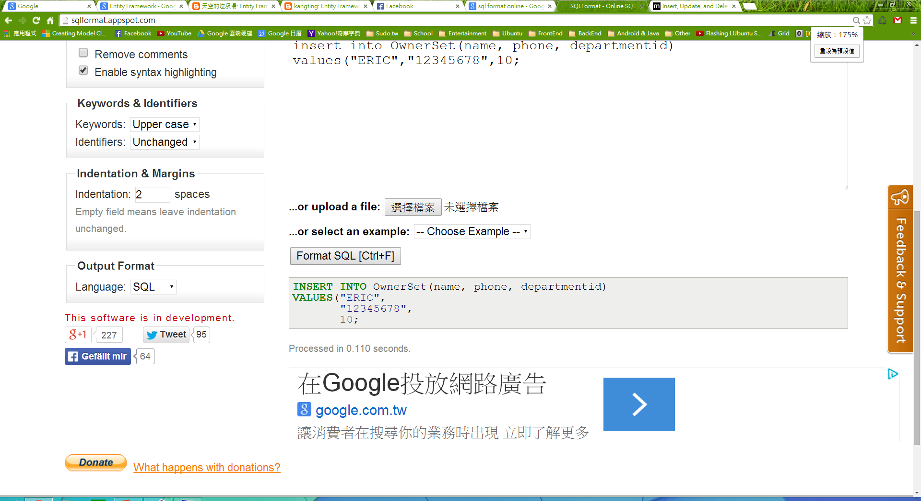
CREATE
LINQ 語法
SQL 語法

Slide 41
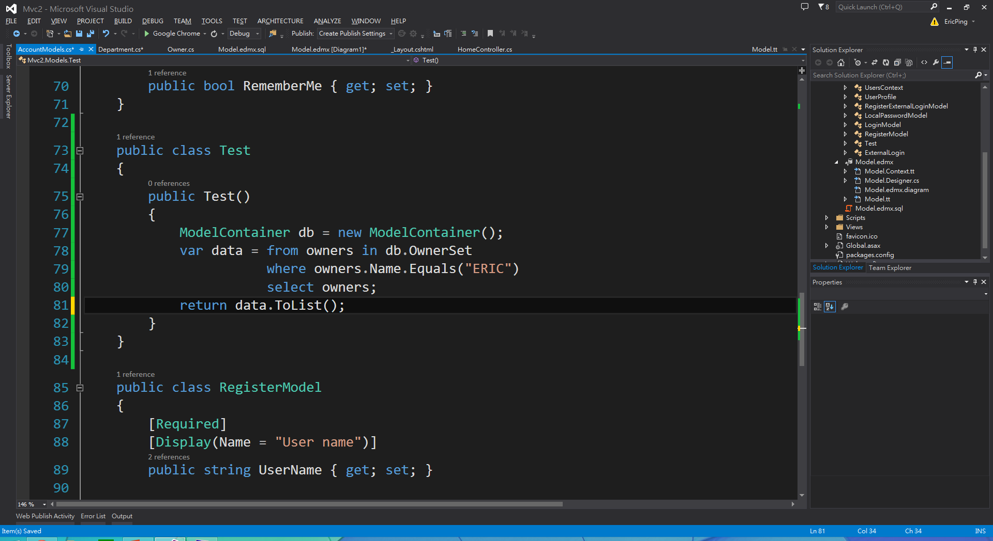
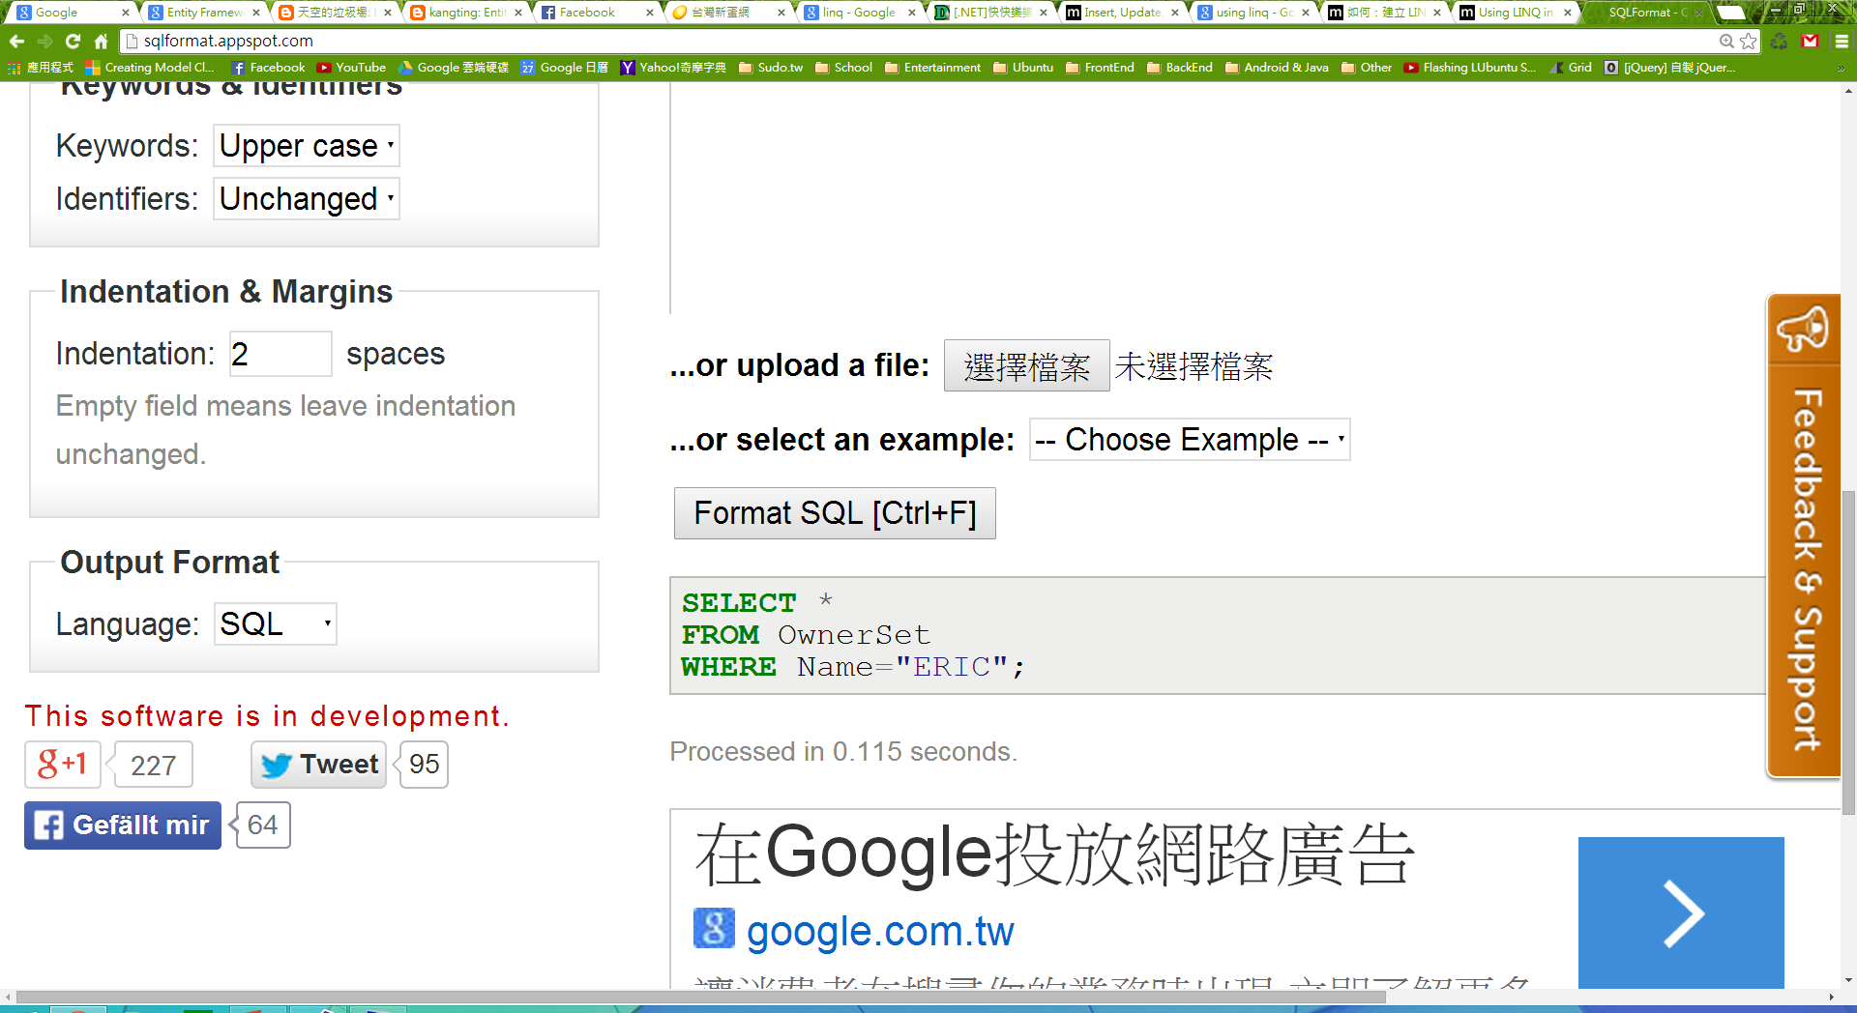
READ
LINQ 語法
SQL 語法

Slide 42
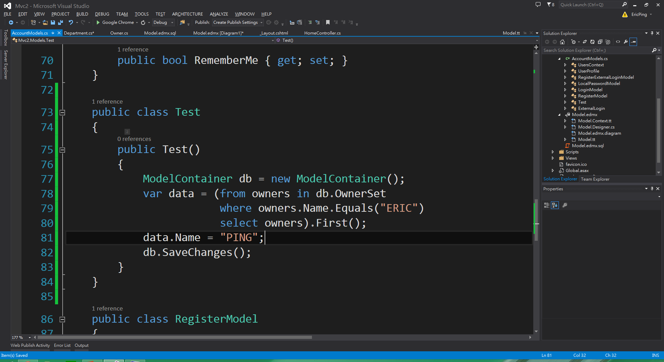
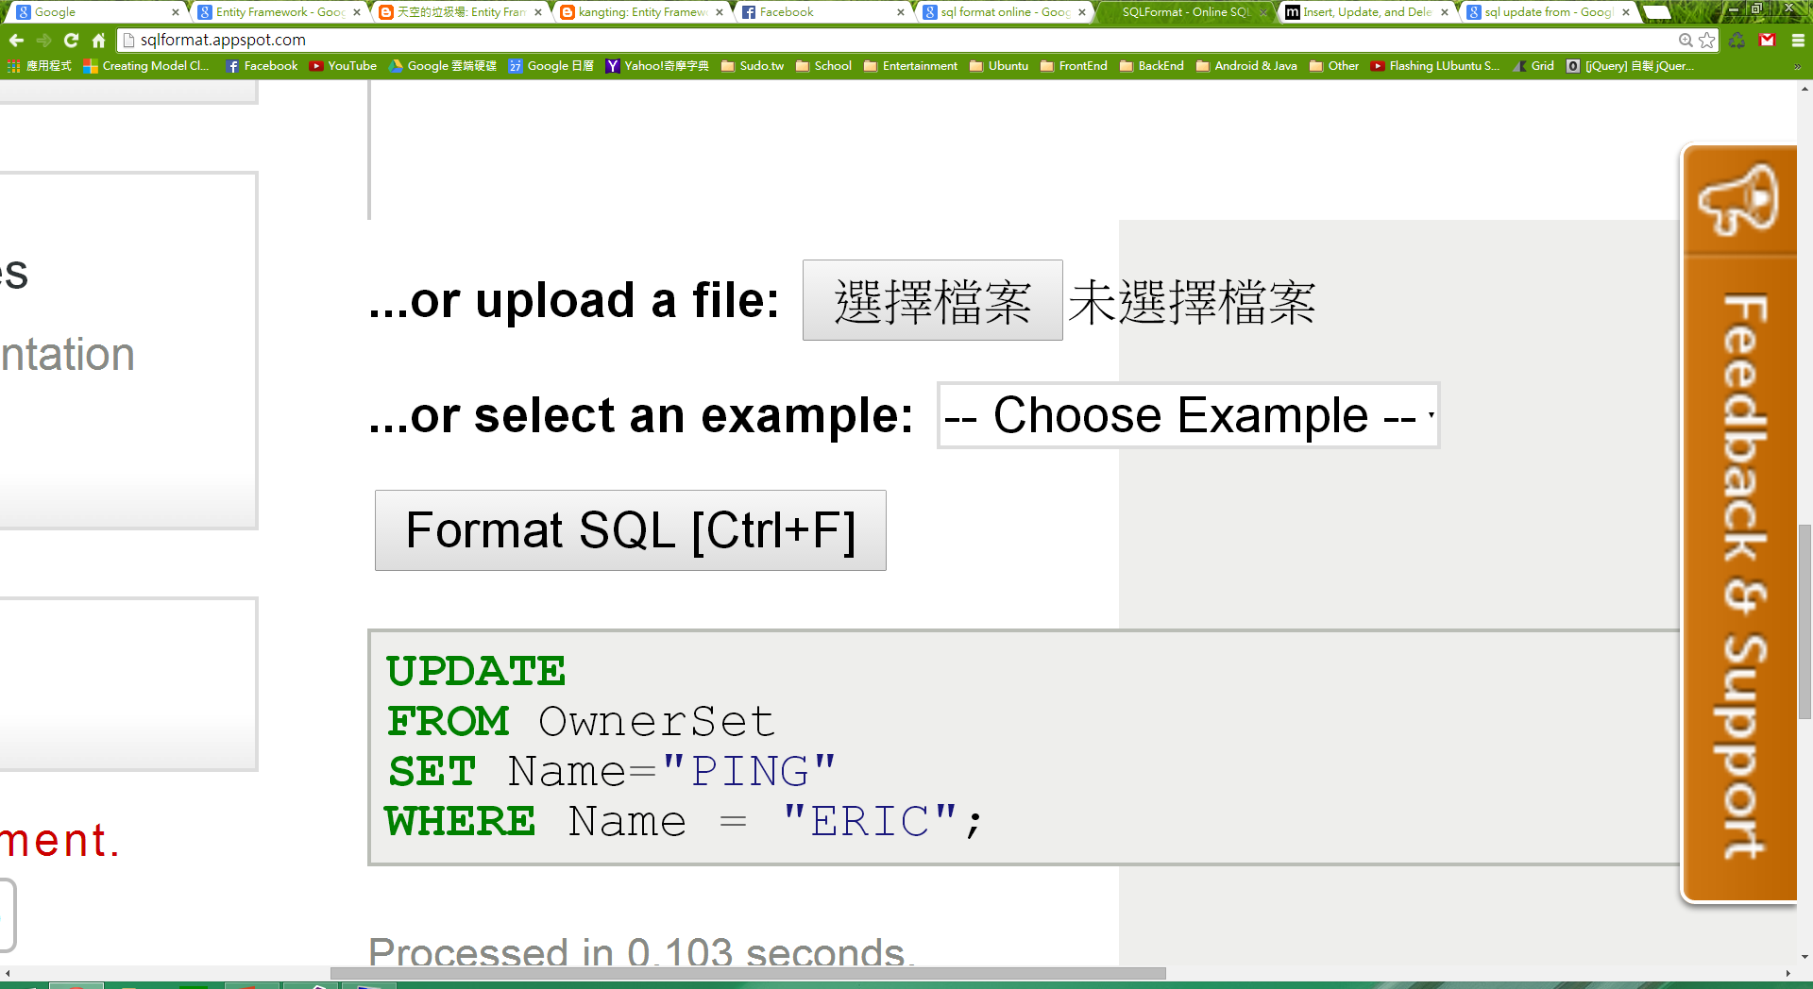
UPDATE
LINQ 語法
SQL 語法

Slide 43
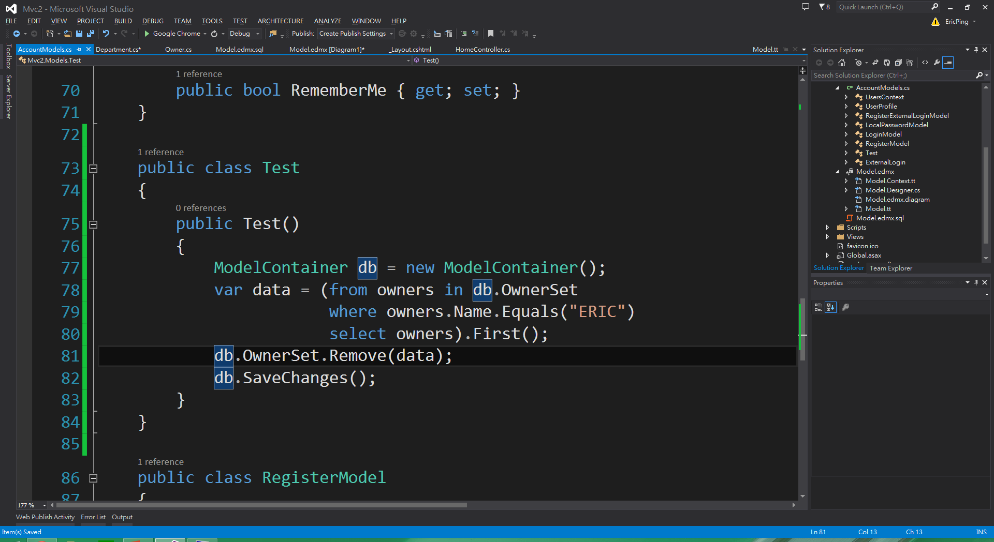
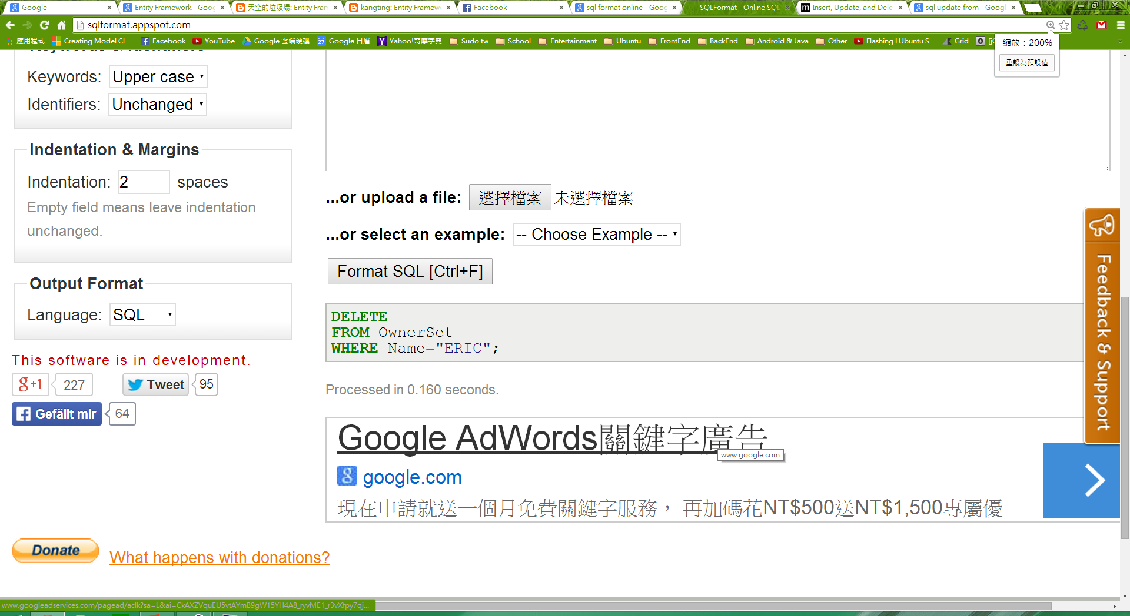
DELETE
LINQ 語法
SQL 語法

Slide 44
使用LINQ的好處
條件篩選更有彈性
預防SQL Injection
快速做到CRUD

Slide 45
Attribute
判斷權限的好朋友

Slide 46
常用Attribute
Authorize
AllowAnonymous
當沒有登入的時候，會跳到登入頁面
允許非登入的情況進入頁面
HttpGet
HttpPost
使用Get方法才能執行某個Action
使用Post方法才能執行某個Action

Slide 47
Authorize
登入：
FormsAuthentication.SetAuthCookie(user.Account, false);
登出：
FormsAuthentication.SignOut();
判斷：
if (Request.IsAuthenticated)
{
//Code
}

Slide 48
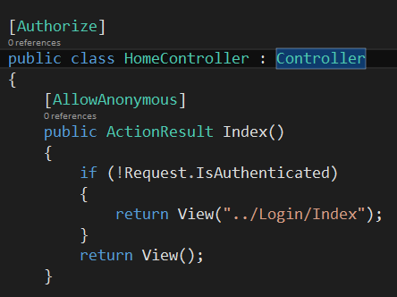
在Controller加上Attribute

Slide 49
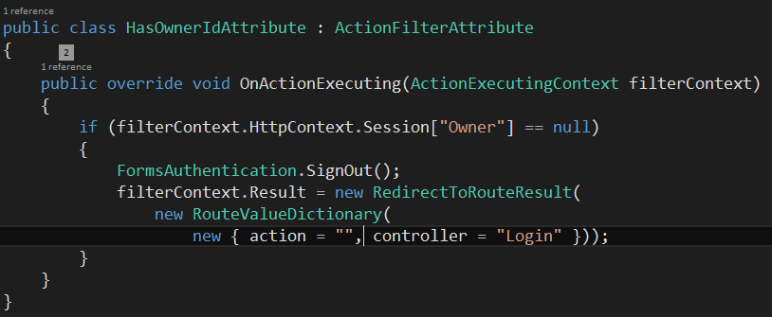
自訂Attribute

Slide 50
Deploy
將你的專案部署到遠端Server運作

Slide 51
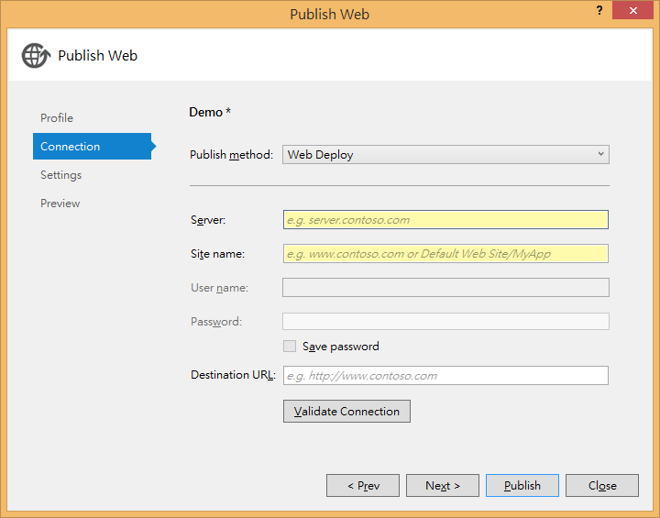
設定部署檔

Slide 52
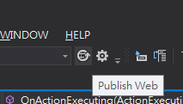
單鍵發行

Slide 53
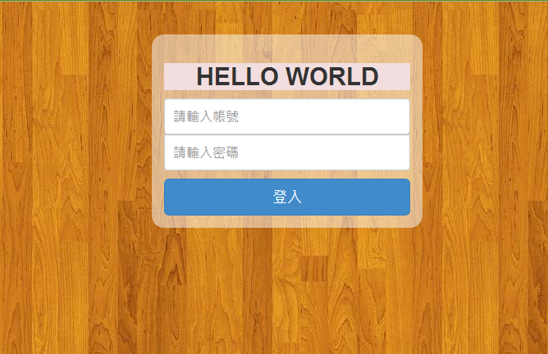
單鍵發行

